Slide 1
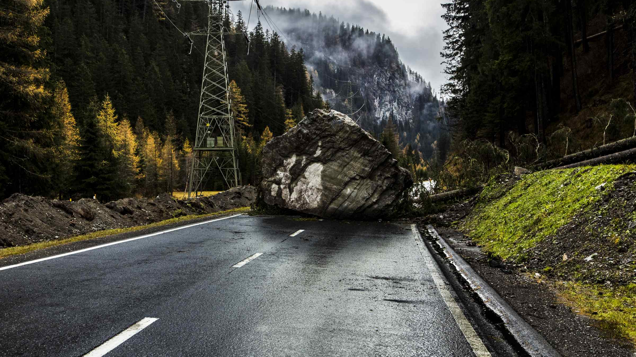
Steinschlagrisiko
Bleibt die Strasse offen?
Notes:
Lukas

Slide 2
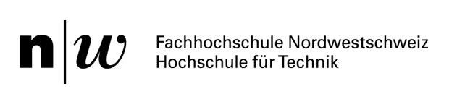

Ausgangslage
Die Kantonsstrasse ist von Steinschläge betroffen
Alte Sicherheitsnetze
Die Bevölkerung ist verunsichert
Jährliche Todeswahrscheinlichkeit
2 Ablösungszonen
Daten der letzten 3 Monate
Notes:
Lukas

Slide 3

Teamarbeit
GitHub Repository
Trello – To Do Liste
Jupyter Notebook
Team Meetings
Notes:
Lukas
Wie haben wir im Team gearbeitet
mit welchen Tools
Aufgabenaufteilung
Vor Ort oder Teams

Slide 4

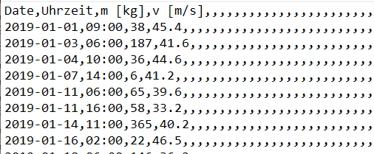
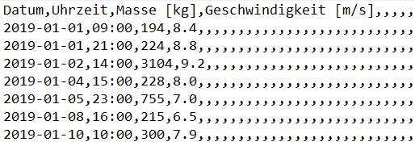
Vorbereitung der Daten
Visuelle Inspektion
Leere Zeilen & Spalten
Unterschiedliche Spaltennamen
In Python lösen
Notes:
Pascal

Slide 5
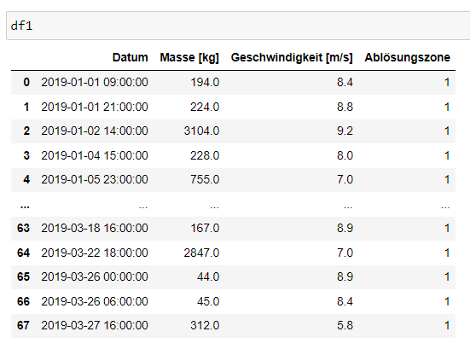
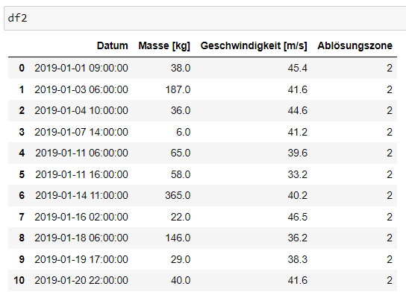
Vorbereitung der Daten
Daten einlesen
Spaltennamen vereinheitlichen
Datentabelle auswählen
Spalte „Ablösungszone“ hinzugefügen
Leere Zeilen entfernen
Datum & Uhrzeit zusammenfügen
Notes:
Pascal
Daten einlesen: 2 CSV – beide Ablösungszonen

Slide 6
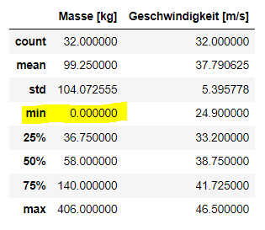
Vorbereitung der Daten
0 kg Wert durch Median imputieren
Statistik der Dataframes
Masse: Geologenschätzung
Notes:
Pascal

Slide 7

Explorative Datenanalyse
Visualisieren & Analysieren
Histogramme
Streudiagramme
Mögliche Abhängigkeiten

Slide 8
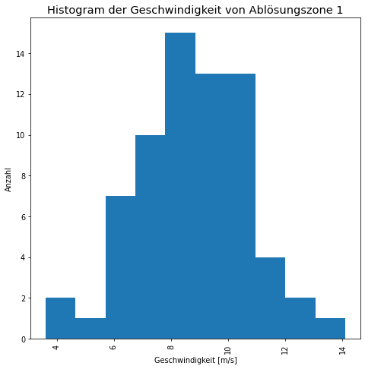
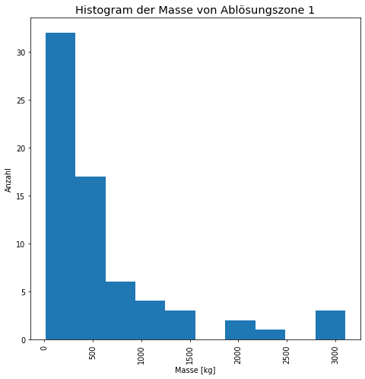
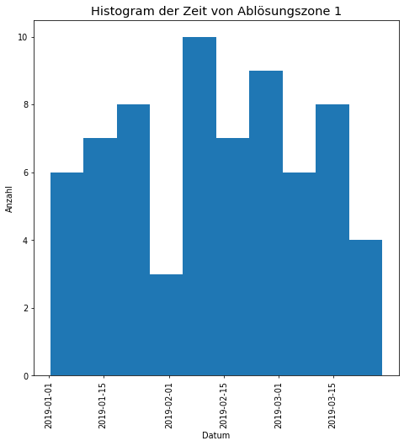
Histogramme
Notes:
Alex

Slide 9
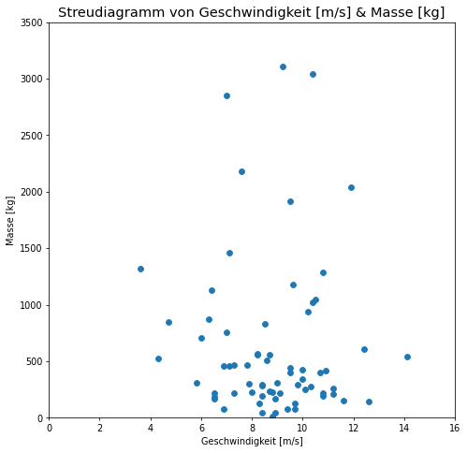
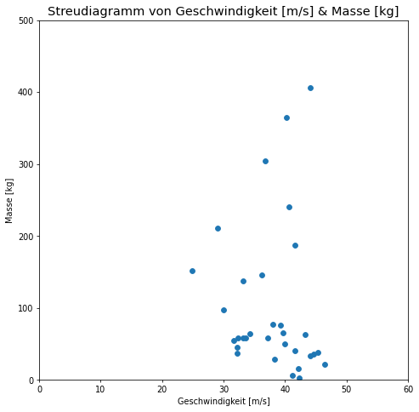
Streudiagramme
Ablösungszone 1
Ablösungszone 2
Notes:
Alex
Streudiagramme: um mögliche Abhängigkeiten zu erkennen

Slide 10
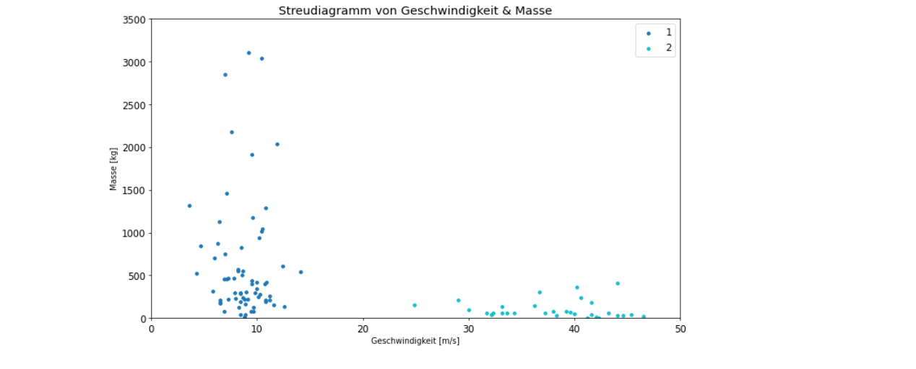
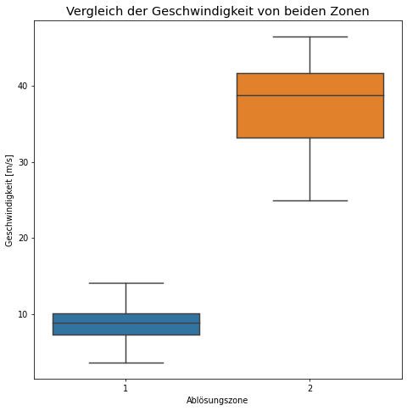
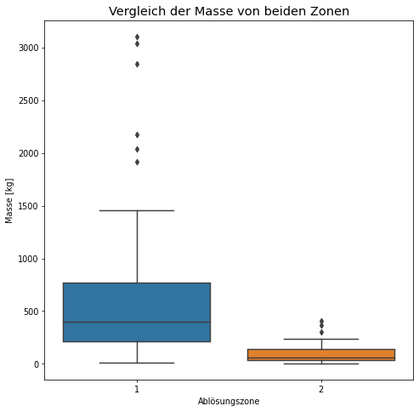
Vergleich der Zonen
Notes:
Alex
Anhand der erstellten Diagramme konnten wir erkennen, dass Ablösungszone 1 und 2 nicht kombiniert werden sollten, weil die Datensätze stark unterschiedlich sind. Wir nehmen an, dass Zone 2 steiler ist als Zone 1, aufgrund der höheren Geschwindigkeit. Bei Ablösungszone 1 befinden sich deutlich massenhaftere Steine als bei Zone 2.

Slide 11

Zeitabstände
Zeitabstand von Steinschlägen in Stunden
Differenz des Datumobjektes in neues Dataframe hinzufügen
Zufallsvariablen: Masse, Geschwindigkeit, Zeitabstand
Notes:
Alex
Wir berechnen jetzt die Zeitabstände in Stunden von den Steinschlägen aus Zone 1 & 2.
Die Zeitabstände wurden durch die Differenz des Datumobjektes berechnet und in ein neues Dataframe hinzugefügt, weil sonst 1 Zeile fehlen würde und wir einen 0 Wert einsetzen müssten.
Das würde in der Simulation zu einer Ungenauigkeit führen.
Somit haben wir neben der Masse und Geschwindigkeit eine weitere Zufallsvariabel für die Monte Carlo Simulation.

Slide 12

Kumulative Funktionsverteilung (CDF)
Passendste Verteilung
Berücksichtigte Verteilungen:
Visualisierungen mit Seaborn
Notes:
Ben

Slide 13
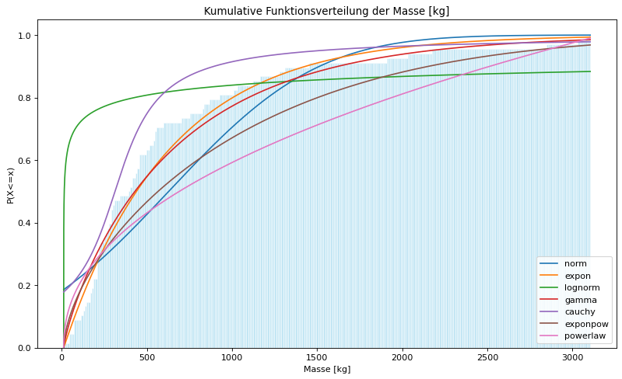
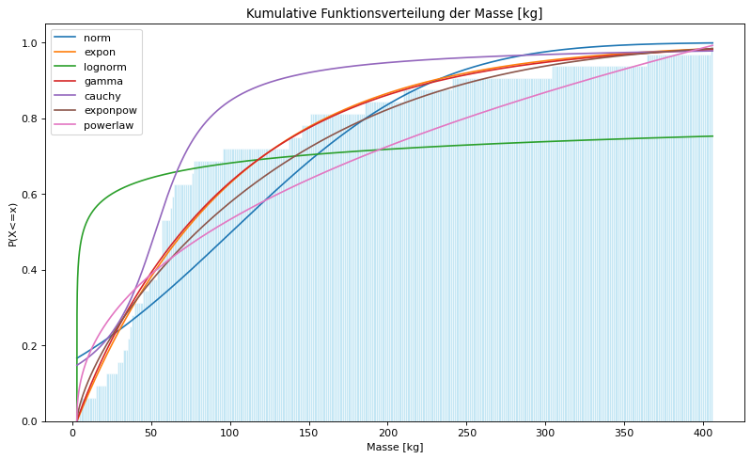
CDF Masse
Ablösungszone 1
Ablösungszone 2
Notes:
Pascal

Slide 14
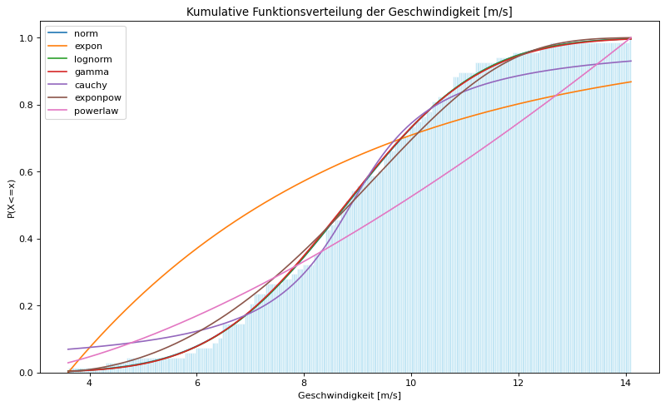
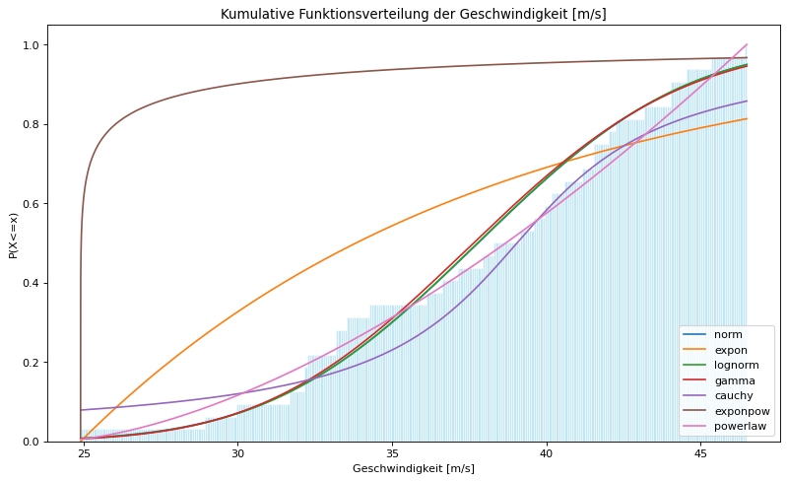
CDF Geschwindigkeit
Ablösungszone 1
Ablösungszone 2
Notes:
Pascal

Slide 15
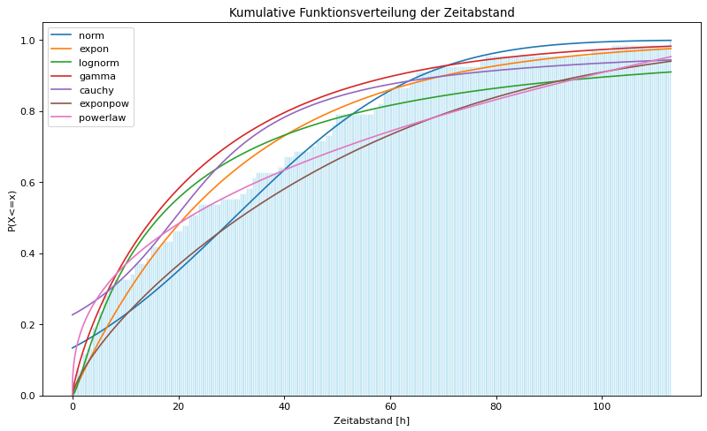
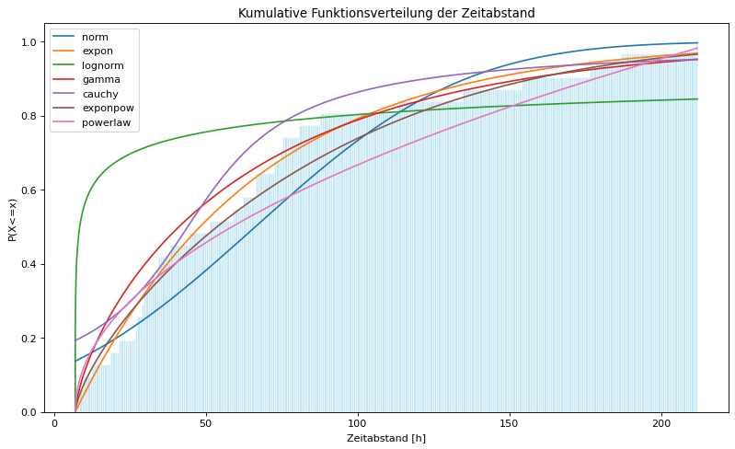
CDF Zeitabstand
Ablösungszone 1
Ablösungszone 2
Notes:
Pascal
Anhand des Diagrammes stellten wir fest, dass die Exponential - und Gammaverteilung gut passen. Bei der Masse ist der obere Teil wichtiger (massenhaftere Steine), da diese Steine das Sicherheitsnetz eher durchbrechen können. Darum haben wir uns für die Gammaverteilung entschieden.

Slide 16


Monte Carlo Simulation
Simulation der Daten mit Scipy
Zone 1: 50 Millionen Steine
Zone 2: 1/3 von 50 Millionen
Dataframe der simulierten Zufallsvariablen Zone 1 & Zone 2 erstellen
Notes:
Ben
In diesem Abschnitt simulieren wir unsere Daten mit den oben entschiedenen Verteilungen für die Monte Carlo Simulation.
Zuerst mit numpy versucht, aber schlussendlich hatte numpy die nötigen Verteilungsfunktionen nicht, deshalb scipy
1/3 von 50 millionen erklären wird in der nächsten Folie...

Slide 17
Anpassung der Zeitabstände
Simulierte Zeitabstände von beiden Zonen sind unterschiedlich
Zeitabstand kumulieren
→ kumulierte Zeit von Zone 2 ist 3 Mal grösser
Zone 1 auf den kumulierten Zeitabstand von Zone 2 anpassen
Notes:
Ben
Zone 1 auf den kumulierten Zeitabstand von Zone 2 anpassen, weil sonst nur noch Zone 1 simuliert wird.

Slide 18
Anzahl simulierte Jahre
Zone 1 und 2 untereinander zusammenfügen
Nach kumulierter Zeitabstand sortieren
→ Zone 1 & 2 werden gleichzeitig simuliert
Verstrichene Zeit = Summe Delta kumulierter Zeitabstand
Jahre simulierte: 135’920
Differenz der kumulierten Zeitabstand
Notes:
Ben

Slide 19
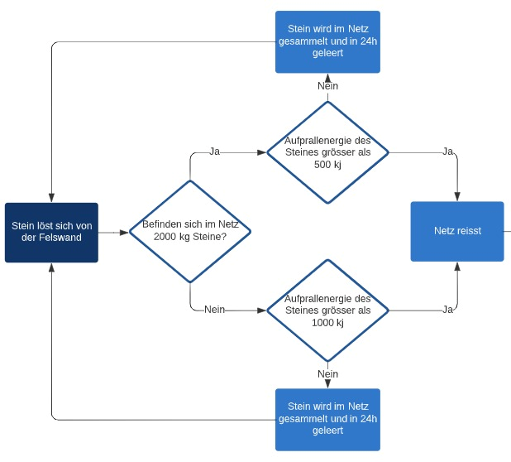
Anzahl Durchbrüche: 5121
Durchbrüche pro Jahr: 0.037
Notes:
Lukas
Sicherheitsnetze sind bis zu einer Aufprallenergie von 1000 kJ sicher. Falls bereits ein Stein mit über 2000 kg in den Sicherheitsnetzen liegt, beträgt die Aufprallenergie, die von den Sicherheitsnetzen aufgenommen werden kann, nur noch 500 kJ. Steine in den Sicherheitsnetze werden vom Unterhaltsteam entfernt (die Reaktionszeit beträgt 24 Stunden).
Nachfolgend wird die Wahrscheinlichkeit eines Durchbruches aufgrund der Energie und Masse berechnet.

Slide 20
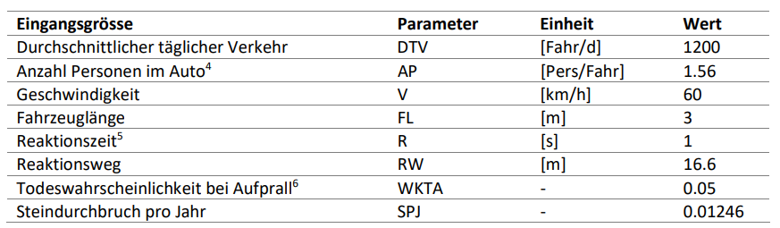
Verkehr
0.0376
Notes:
Pascal
Das tägliche Verkehrsaufkommen beträgt 1200 Autos. Stau kommt auf der Strecke nicht vor. Die Tempolimite beträgt 60 km/h.
Für die letzte Berechnung mussten wir noch einige Punkte bestimmen bzw recherchieren:
Autolänge: Die durchschnittliche Länge eines Autos beträgt 4 Meter, aber für die Berechnung haben wir 3 Meter genommen, weil sich Personen meistens vorne befinden.
Anzahl Personen im Auto: Die durchschnittliche Anzahl Personen in einem Auto in der Schweiz beträgt 1.56
Reaktionszeit
Reaktionsweg
Wahrscheinlichkeit beim Aufprall zu sterben
Distanz pro Sekunde

Slide 21
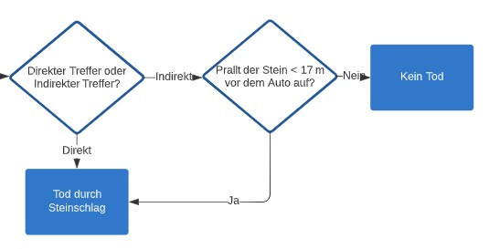
Verkehr
Direkt: 0.0025
Indirekt: 0.00069
Notes:
Pascal
Damit konnten wir 2 Wahrscheinlichkeiten berechnen:
Die Wahrscheinlichkeit direkt von einem Stein getroffen zu werden
Die Wahrscheinlichkeit, dass das Auto in den Stein reinfährt
Schlussendlich wurden diese 2 Wahrscheinlichkeiten addiert und mit der Anzahl Durchbrüche pro Jahr und Anzahl Personen im Auto multipliziert.

Slide 22

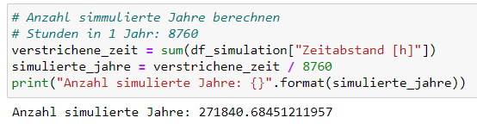
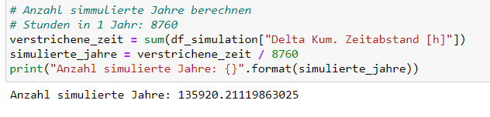
Die Beichte
Falsch
Richtig
Notes:
Alex
Wir haben die Falsche Spalte bei der Berechnung der Anzahl simulierten Jahren ausgewählt. Wodurch das Schlussresultat, um Faktor 2 beeinflusst wird.
Somit hätte die Strasse gesperrt werden sollen.

Slide 23
Fazit
<
Todeswahrscheinlichkeit pro Jahr: 0.000187
Strasse wird gesperrt
Notes:
Alex
Damit die Strasse offen bleiben kann, muss gezeigt werden, dass die jährliche Wahrscheinlichkeit von Todesfällen infolge Steinschlags kleiner als 10-4 ist.

Slide 24
Learnings
GitHub
Python Kenntnisse (Pandas, Seaborn, Scipy, numpy)
Explorative Datenanalyse
Datenvisualisierung
Monte Carlo Simulation
Notes:
Ben
Damit die Strasse offen bleiben kann, muss gezeigt werden, dass die jährliche Wahrscheinlichkeit von Todesfällen infolge Steinschlags kleiner als 10-4 ist.

Slide 25
Steinschlagrisiko
Die Strasse wird geschlossen
Notes:
Ben

